Slide 1



PYTHON WEEK 2
Great Training Day - 1
Chào mọi người!
Mình là Salmon - Mentor ca 1
slide week 1 bị các anh chị chê slide xấu
(một phần vì mình bận và lười@@)
Thế nên hôm nay mình sẽ bù đắp lại cho các bạn một slide xịn xò

Slide 2
Áp dụng kiến thức vòng lặp for, while, if else, toán tử hôm trước đã học các bạn hãy giải bài tập dưới đây:
Nhập 10 số nguyên phân biệt a1, a2, a3, a4, a5, a6, a7, a8, a9,…, a10. Hãy tìm số lớn thứ 5 trong 10 số đó
Vd:
Input: 1 3 4 5 7 6 8 9 0 2
Output: 5

Slide 3

Liên hệ thực tế trong bài toán trên
You can see: những con số không được lưu trữ và nó có thứ tự xuất hiện rất là lộn xộn giống như đống sách trong thư viện vậy:>
Để tìm được con số thứ 5 thì không khác gì tìm một cuốn sách trong đống sách này, như mò kim đáy bể
Vậy liệu có cách nào để có thể dễ dàng tìm được thứ mình muốn?

Slide 4
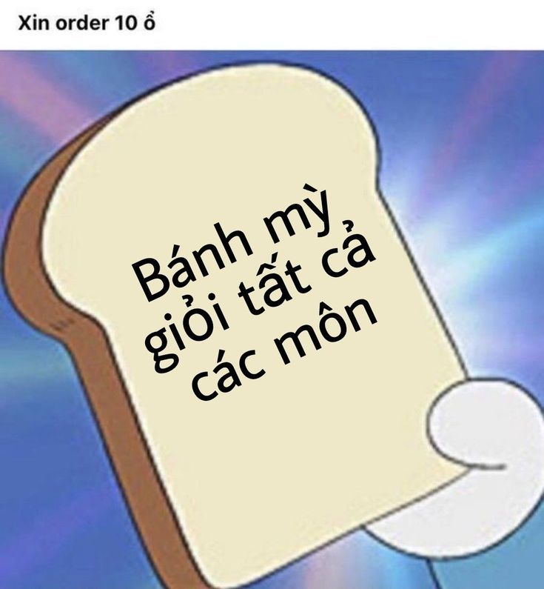

Cấu trúc dữ liệu Python

Slide 5
Tôi không hiểu, hãy cho một ví dụ trực quan🤨

Slide 6
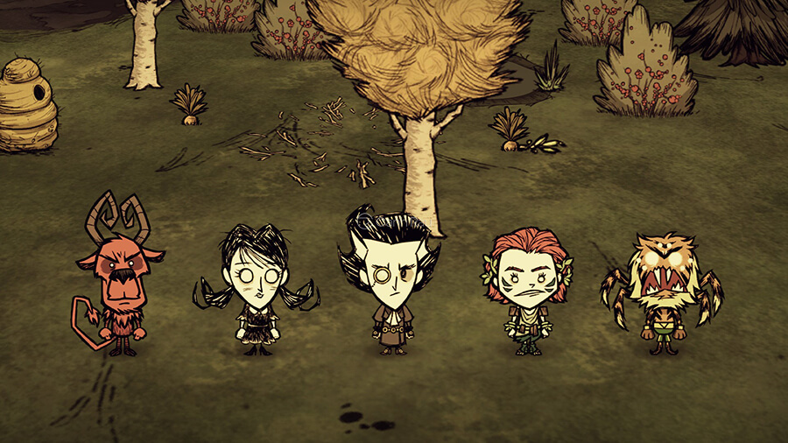
Ví dụ khi chúng ta làm game thì làm sao để lưu trữ các nhân vật?

Slide 7





people1 =
people4 =
people2 =
people5 =
people3 =

Slide 8



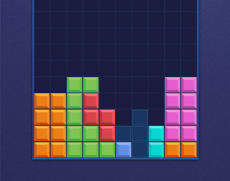
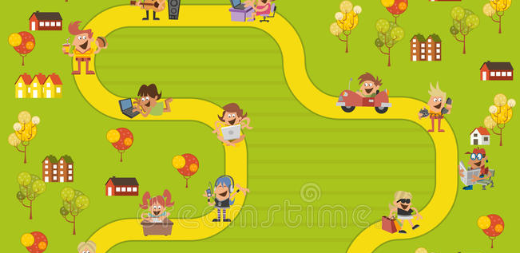
Vậy con game mà nhiều nhân vật hơn thì sao?

Slide 9
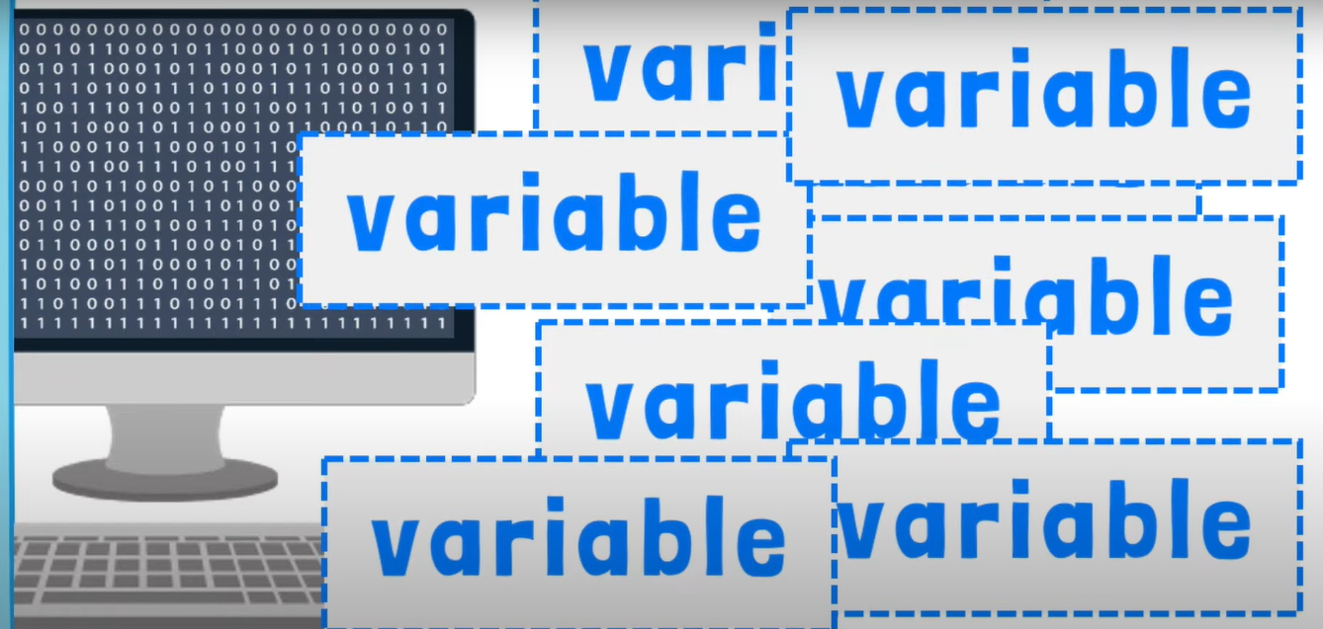
Rất nhiều biến được sử dụng. Điều này gây ra việc mất thời gian và khó kiểm soát

Slide 10

Cấu trúc dữ liệu Python

Slide 11
people1 =
people4 =
people2 =
people5 =
People = [ ]
people3 =

Slide 12
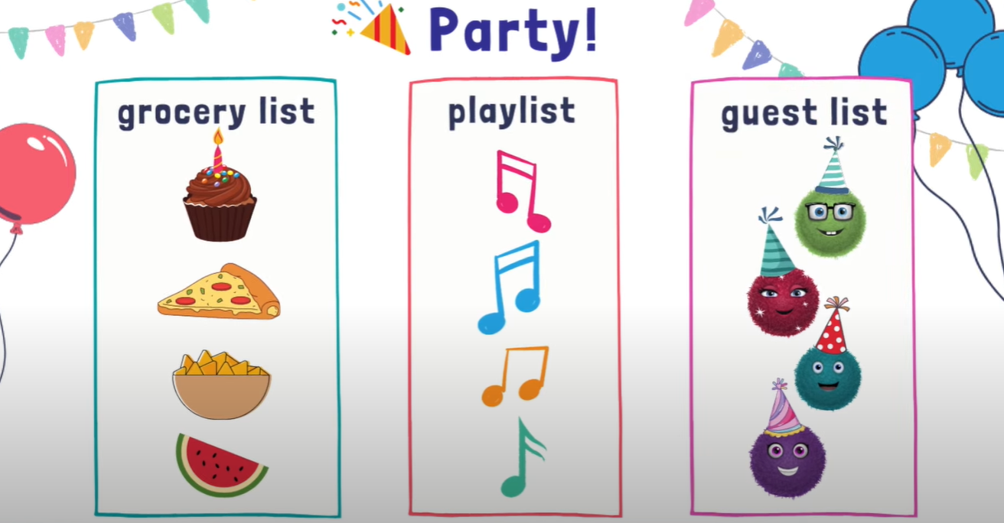

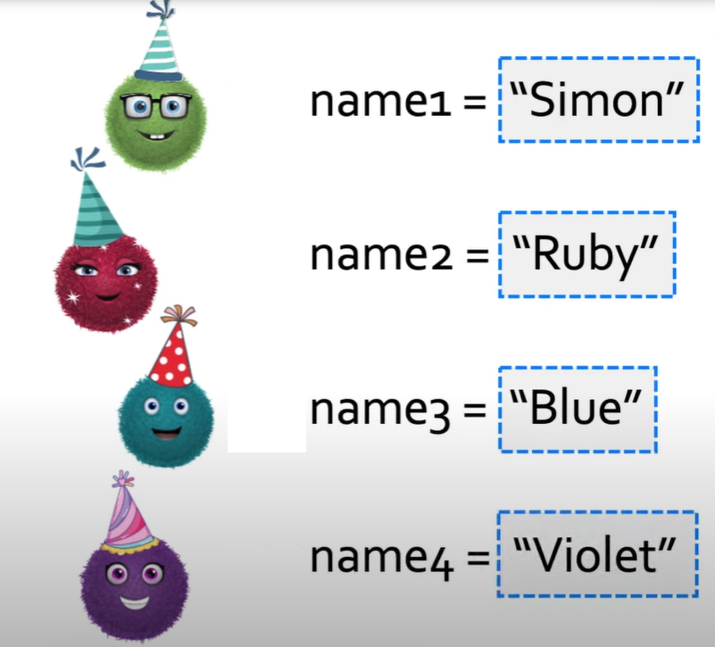
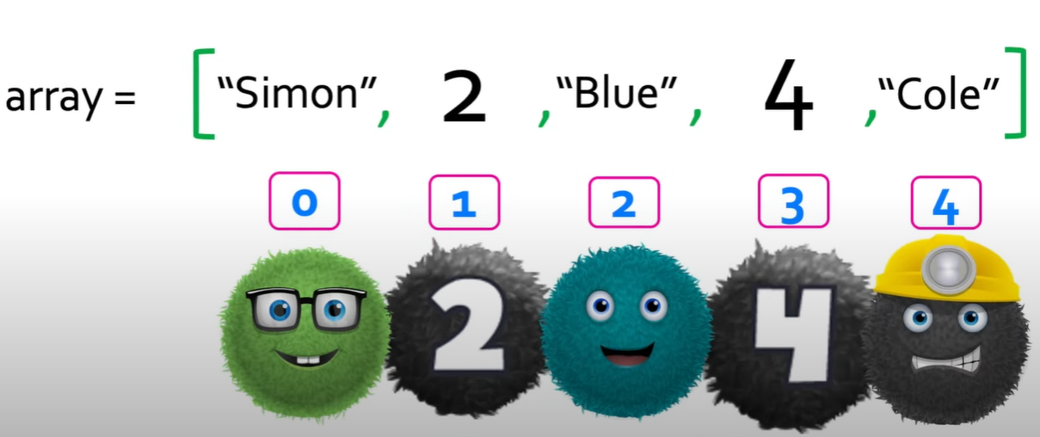
Cấu trúc dữ liệu Python
Cấu trúc dữ liệu Python

Slide 13
Vậy trong python có những cấu trúc dữ liệu nào?

Slide 14
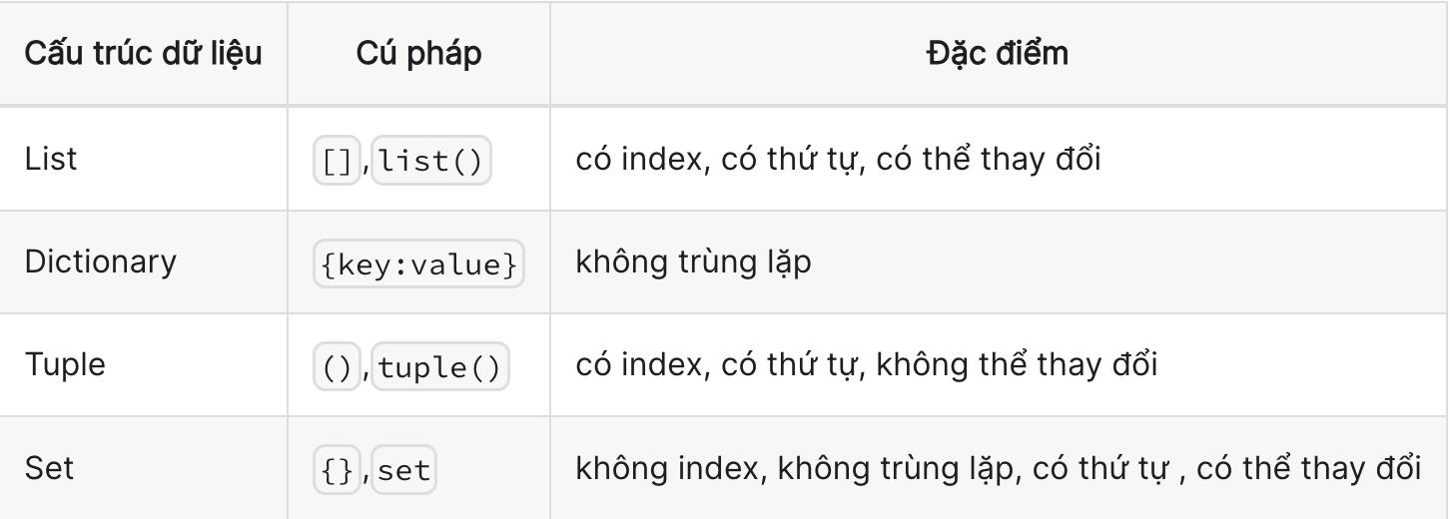
Cấu Trúc dữ liệu
Programs = Data Structures + Algorithms

Slide 15
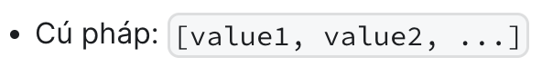
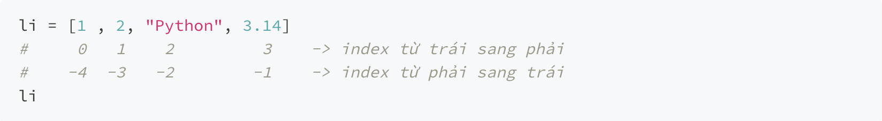
Cấu Trúc dữ liệu
List
Mỗi phần tử trong list đều được gán 1 vị trí, gọi là chỉ số index. Giá trị index bắt đầu từ 0 và tiếp tục cho đến phần tử cuối cùng được gọi là index dương (theo chiều từ trái qua phải). Ngoài ra, ta có thể sử dụng index phủ định bắt đầu từ -1 cho phép bạn truy cập các phần tử từ cuối cùng đến đầu tiên (theo chiều từ phải qua trái).

Slide 16
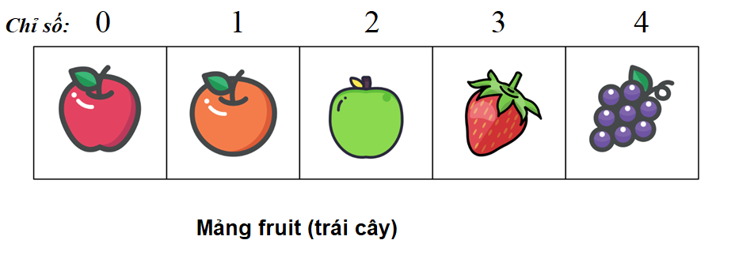
Fruit[3] = ?
Fruit[5] = ?

Slide 17
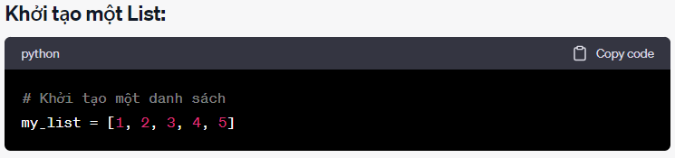
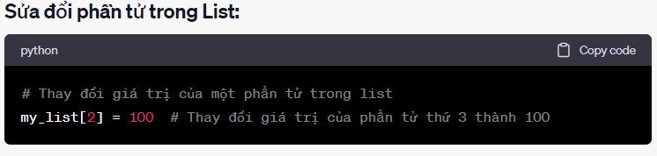
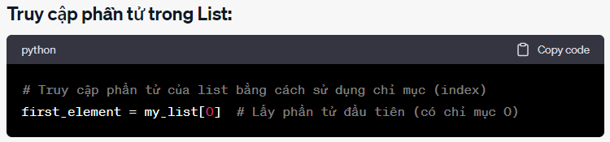
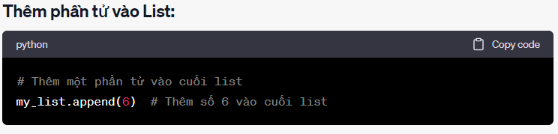
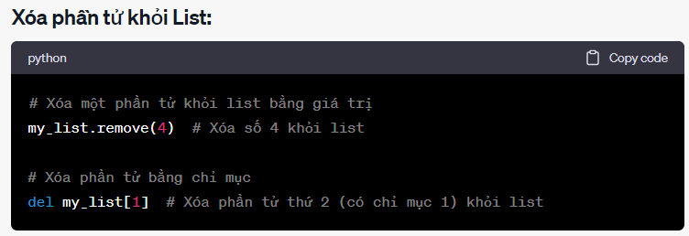
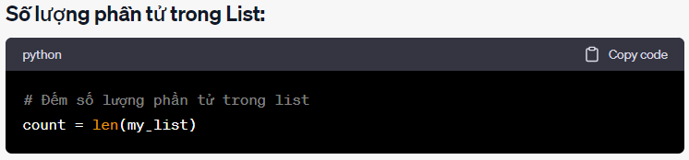
Bí kíp bá đạo List với 12 câu lệnh

Slide 18
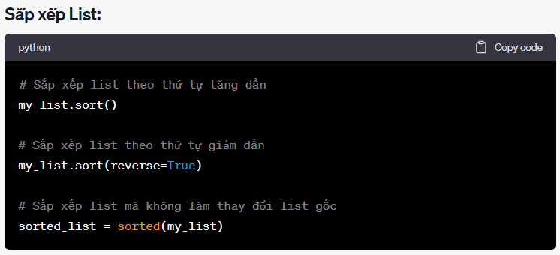
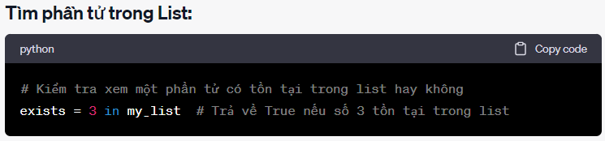
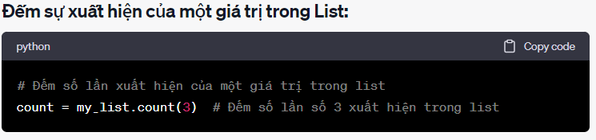
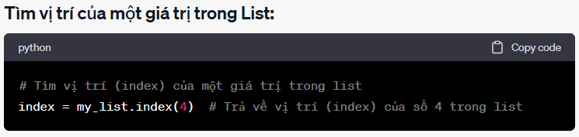
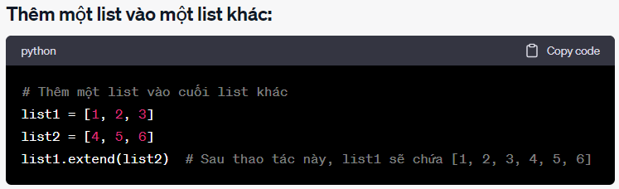
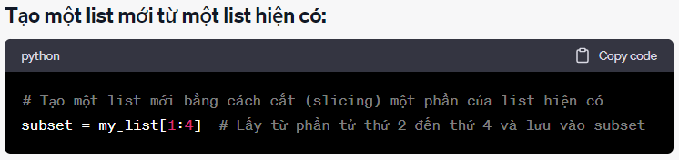

Slide 19
Hãy áp dụng kiến thức đã học để giải quyết bài toán sau:
Nhập một danh sách số nguyên
(hoặc bạn có thể gán luôn để tránh phải nhập nhiều lần) - Sắp xếp nó theo thứ tự tăng dần và sau đó loại bỏ các phần tử trùng lặp.
Vd:
Input: 1 3 2 1
Output: 1 2 3

Slide 20
Viết đoạn code nhập một danh sách và một số nguyên x và chia danh sách đó thành 2 danh sách con:
- Một danh sách chứa tất cả các số nhỏ hơn x
- Một danh sách chứa tất cả các số lớn hơn hoặc bằng x.
Rồi in ra nhé!

Slide 21
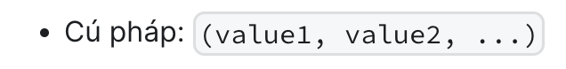
Cấu Trúc dữ liệu
2. Tuple và các hàm cơ bản
Tuple là 1 cấu trúc dữ liệu gần tương tự như list trong Python, tuy nhiên tuple là 1 danh sách bất biến, không thể thay đổi nội dung. Tuple có tốc độ xử lý nhanh hơn list, do tuple được lưu trữ một khối bộ nhớ xác định còn list thì thường xuyên phải thay đổi không gian lưu trữ.

Slide 22
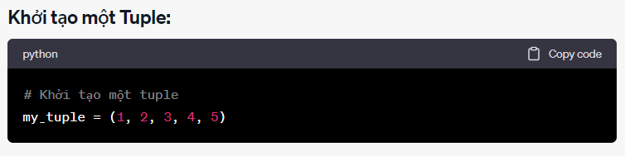
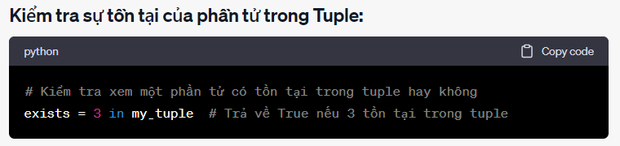
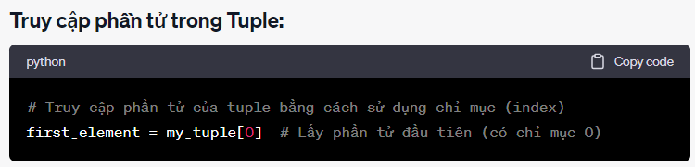
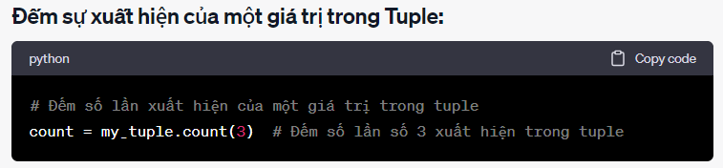
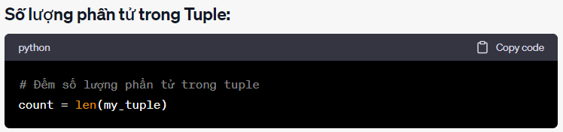
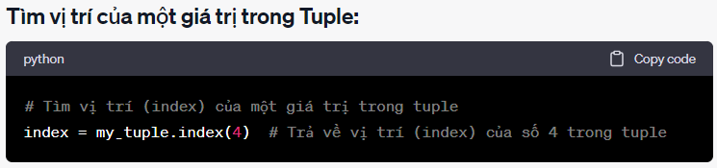
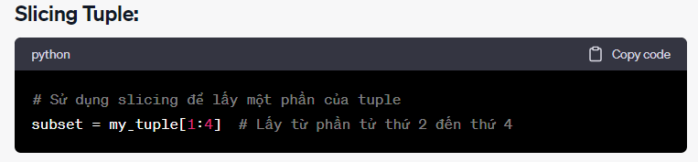
Bá đạo Tuple với 7 câu lệnh

Slide 23
Tạo một tuple chứa tên các ngày trong tuần, sau đó viết chương trình Python để hiển thị danh sách này dưới dạng chuỗi.
Ví dụ: tuple_easy = (“Thứ hai”, “Thứ ba”, … “Chủ Nhật”)
In: Thứ ha, Thứ ba, … , Chủ Nhật

Slide 24
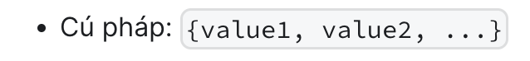
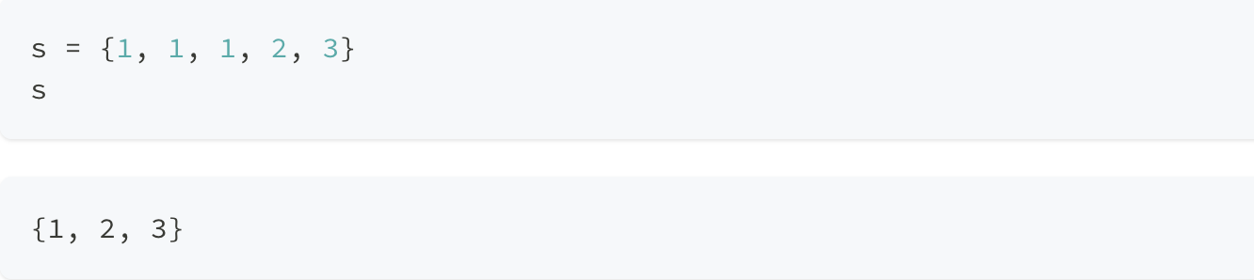
Cấu Trúc dữ liệu
3. Set
Set là danh sách không theo thứ tự các phần tử không trùng nhau nằm trong hai dấu ngoặc nhọn {} hoặc được khởi tạo bằng set(). Set có hỗ trợ các tính toán tổ hợp như là phép toán giao, phép toán hợp, phép đối xứng, phép loại trừ...

Slide 25
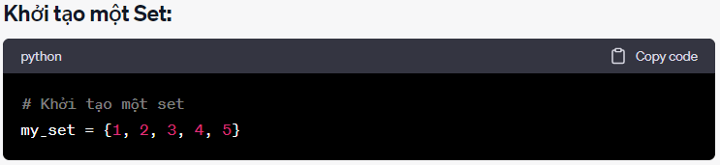
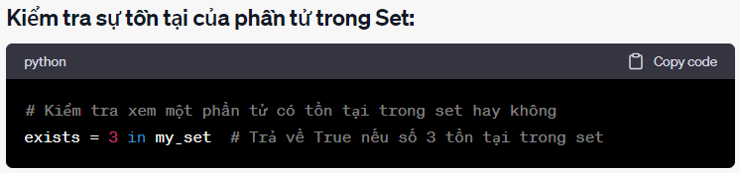
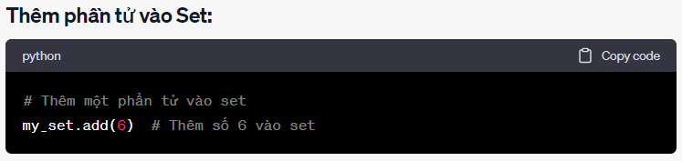
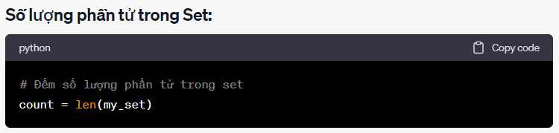
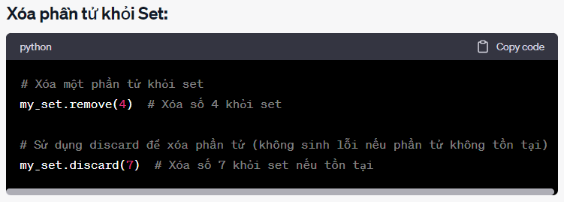
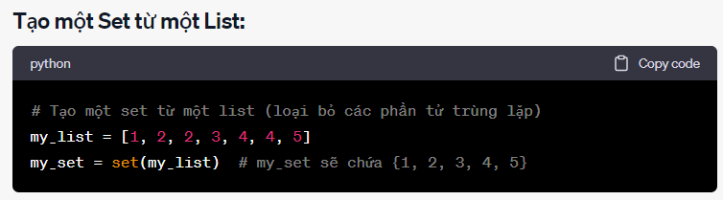
Bí kíp bá đạo Set với 9 câu lệnh
Câu lệnh cơ bản

Slide 26
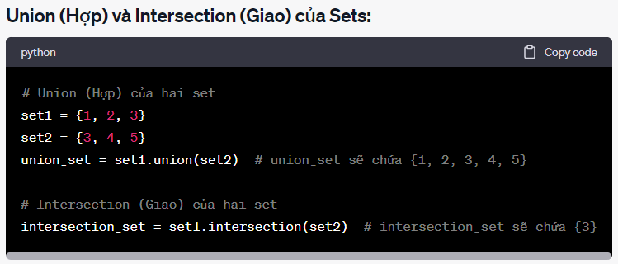
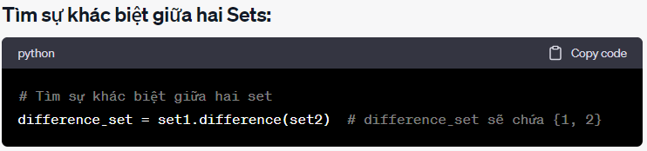
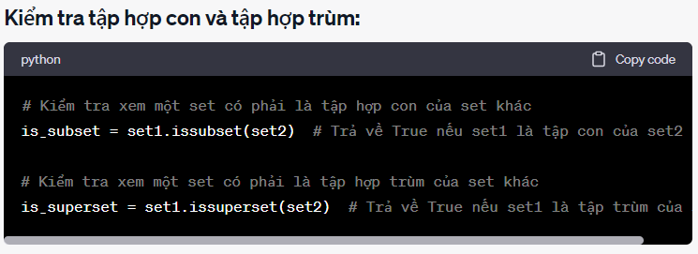
Câu lệnh ít dùng

Slide 27
Tạo 2 danh sách chứa các số nguyên (có thể nhập từ bàn phím hoặc tự gán)
Viết chương trình Python để:
- xóa những phần tử trùng lặp trong mỗi danh sách
- In ra những phần tử có trong cả 2 danh sách
- In ra phần tử có chỉ có ở 1 trong 2 danh sách
Ví dụ: a = 1, 2, 3, 3
b = 2, 3, 4, 4
Output: - 2, 3
- 1, 4
Note: Nếu làm được với set, hãy thử làm với list

Slide 28
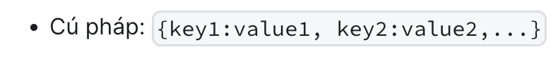
Cấu Trúc dữ liệu
4. Dictionary
Lưu ý:
Các phần tử đều phải có key.
Key chỉ có thể là số hoặc chuỗi.
Key phải là duy nhất, nếu không nó sẽ nhận giá trị của phần tử có key được xuất hiện cuối cùng.
Key khi đã được khai báo thì không thể đổi được tên.
Key có phân biệt hoa thường.

Slide 29
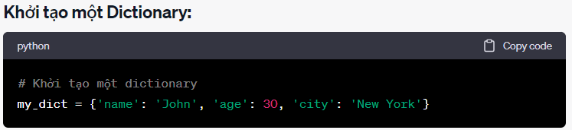
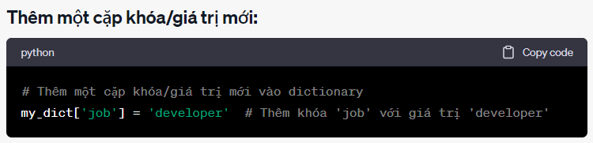
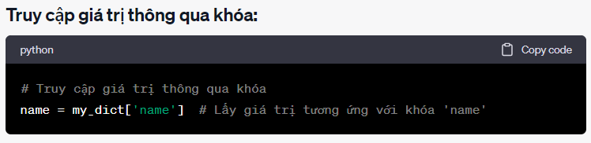
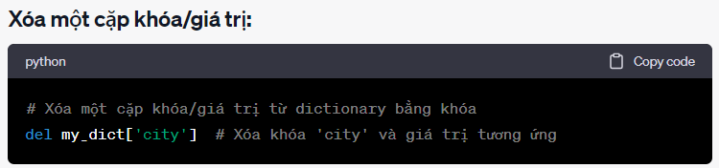
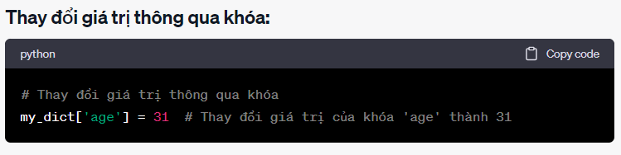
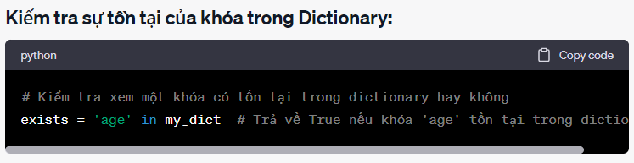
Bí kíp bá đạo Dic với 9 câu lệnh

Slide 30




Slide 31





Chuyển đổi giữa các kiểu dữ liệu
Trong Python, bạn có thể chuyển đổi giữa các cấu trúc dữ liệu khác nhau như list, tuple, set và dictionary. Dưới đây là cách chuyển đổi giữa các cấu trúc dữ liệu phổ biến này:

Slide 32
Viết một chương trình python nhập thông tin của bạn:
Name: Your name (vd: Abc)
Age: your age (vd: 20)
City: your city (ví dụ: Hồ chí Minh)
Sau đó in ra màn hình theo cấu trúc sau:
Name: Abc
Age: 20
City: Hồ chí Minh

Slide 33
Bây giờ hãy áp dụng kiến thức đã học để giải quyết vấn đề đầu bài
Nhập 10 số nguyên phân biệt a1, a2, a3, a4, a5, a6, a7, a8, a9,…, a10. Hãy tìm số lớn thứ 5 trong 10 số đó
Vd:
Input: 1 3 4 5 7 6 8 9 0 2
Output: 5

Slide 34
Chúc các bạn học vui vẻ!

